Slide 1
Yhdeksän mysteeriesinettä Kansallismuseon kokoelmista
Arvaisitko, mihin näitä kummallisia esineitä on käytetty? Kuinka monta tunnistat?

Slide 2
Kansallismuseo on teille valikoinut kokoelmistaan yhdeksän kummallisinta esihistoriallista esinettä.
Tehtävänanto
Ottakaa kynä ja paperi esille.
Koittakaa tunnistaa seuraavat mysteeriesineet parin kanssa.
Mikä esine on kyseessä?
Mihin sitä on mahdollisesti käytetty?
Kirjoittakaa vastauksenne ylös.
Onnea koitokseen!

Slide 3
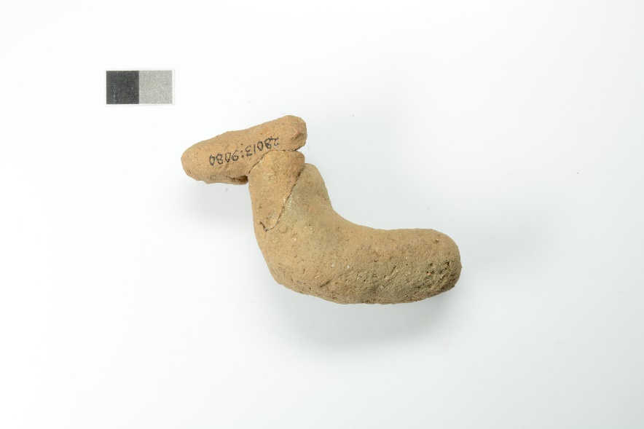
Esine 1
Esineen koko: korkeus 60mm
leveys 80mm
Kuvaaja tuntematon, Museovirasto - Musketti,
Arkeologian esinekokoelma. Finna.fi: Linkki esineen sivulle

Slide 4
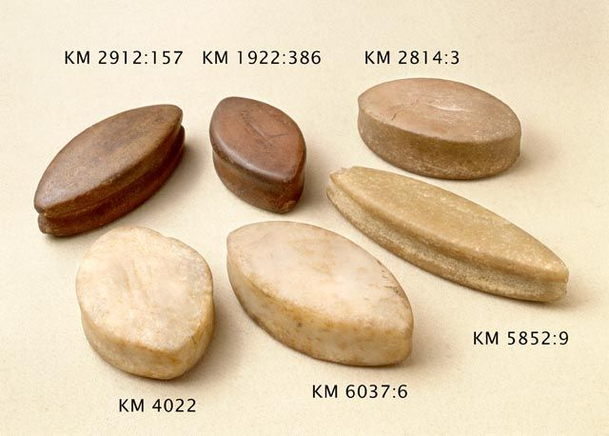
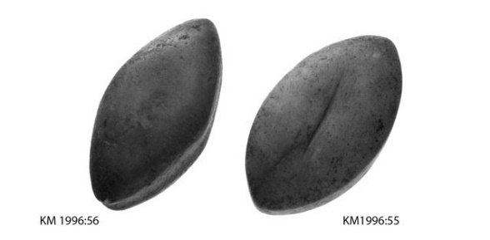
Esine 2
Kuvaaja tuntematon, Museovirasto - Musketti,
Arkeologian esinekokoelma. Finna.fi: Linkki esineen sivulle
Esineiden koko pituus n. 95mm leveys 39-53mm paksuus noin 27mm
Kuvaaja tuntematon, Museovirasto - Musketti,
Arkeologian esinekokoelma. Finna.fi: Linkki esineen sivulle

Slide 5
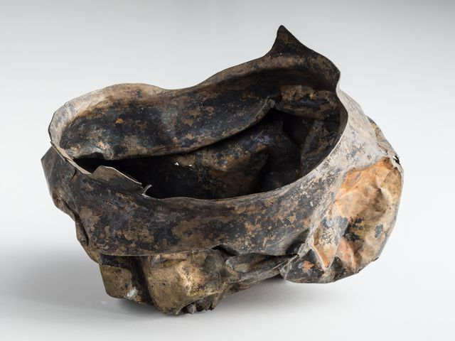
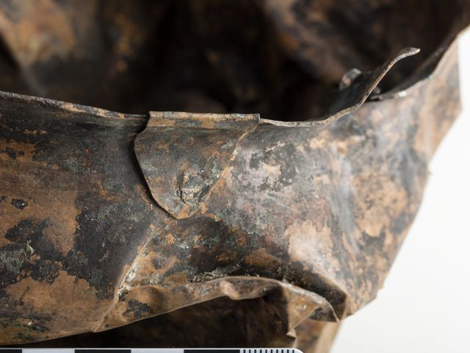
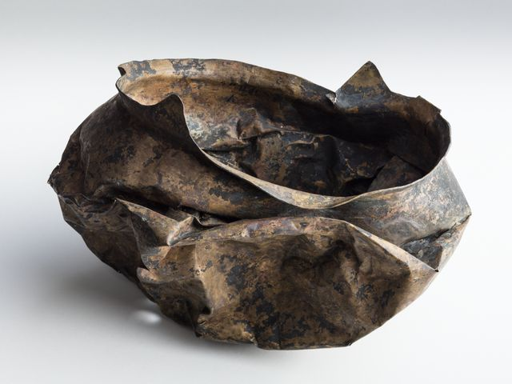
Esine 3
Esineen koko korkeus noin 142mm halkaisija max. 220mm
Kuvaaja tuntematon, Museovirasto - Musketti,
Arkeologian esinekokoelma. Finna.fi: Linkki esineen sivulle

Slide 6
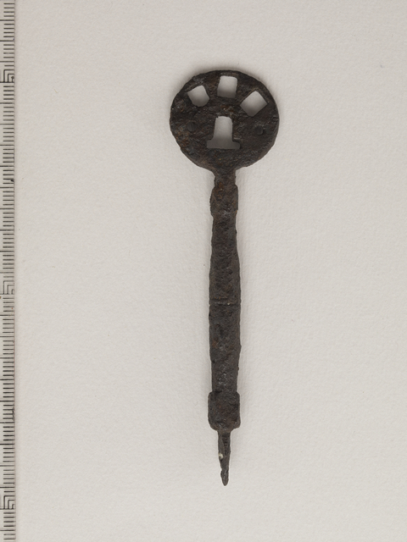
Esine 4
Esineen koko pituus 97mm
Kuvaaja tuntematon, Museovirasto - Musketti, Arkeologian esinekokoelma. Finna.fi: Linkki esineen sivulle
Kuvaaja tuntematon, Museovirasto - Musketti,
Arkeologian esinekokoelma. Finna.fi: Linkki esineen sivulle

Slide 7
Esine 5
Esineen koko pituus 59mm leveys 16mm paksuus 8mm paino 7g
Kuvaaja tuntematon, Museovirasto - Musketti,
Arkeologian esinekokoelma. Finna.fi: Linkki esineen sivulle

Slide 8
Esine 6
Kuvaaja tuntematon, Museovirasto - Musketti,
Arkeologian esinekokoelma. Finna.fi: Linkki esineen sivulle

Slide 9
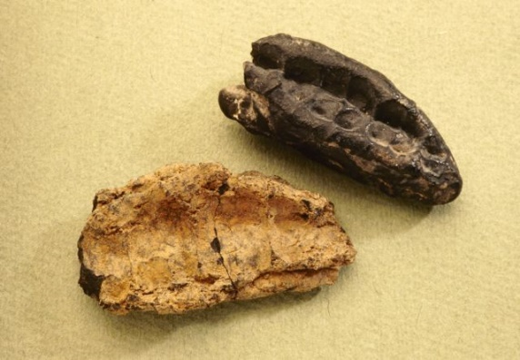
Esine 7
Esineen koko
pituus 37mm
leveys 16mm
paksuus 10mm
Kuvaaja tuntematon, Museovirasto - Musketti,
Arkeologian esinekokoelma. Finna.fi: Linkki esineen sivuille

Slide 10
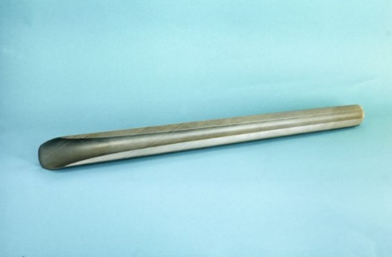
Esine 8
Esineen koko
pituus 46mm
leveys noin 32-36mm
Kuvaaja tuntematon, Museovirasto - Musketti,
Arkeologian esinekokoelma. Finna.fi: Linkki esineen sivuille

Slide 11
Esine 9
Vasemman yläkulman
esineen koko
leveys noin 25cm
Kuvaaja tuntematon, Museovirasto - Musketti,
Arkeologian esinekokoelma. Finna.fi: Linkki esineen sivuille

Slide 12
Vastaukset

Slide 13

1. Savi-idoli -hirvi
Neoliittinen kausi (kivikausi).
Savi-idoleiksi kutsutaan kivikautisia savesta muotoiltuja hahmoja, joilla on usein ihmisen pää ja toukkamainen käyrä vartalo.
Myös muutamia savesta tehtyjä eläinhahmoja on löydetty, kuten tämä hirvi.
Esine on 60 mm korkea ja 80 mm leveä.
Hahmojen merkitystä kivikauden ihmisille ei tiedetä.
Kuvaaja tuntematon, Museovirasto - Musketti, Arkeologian esinekokoelma. Finna.fi: Linkki esineen sivulle

Slide 14
2. Soikea tuluskivi 1/2
Tuluskivellä isketään kipinä tulen sytyttämiseksi.
Soikeita tuluskiviä uskotaan käytetyn tulen sytyttämiseen erityisesti rituaaleissa, joilla pyrittiin takaamaan hyvä sato ja hedelmällisyys.
Kuvan vanhemman rautakauden tuluskivi KM2814:3 (inventaarionumero) on löydetty Lapualta. Pituus 96,50 mm, leveys 39 mm, paksuus 29 mm.
Kuvaaja tuntematon, Museovirasto - Musketti, Arkeologian esinekokoelma. Finna.fi: Linkki esineen sivulle

Slide 15
2. Soikea tuluskivi 2/2
Kuvan rautakautinen tuluskivi KM1996:55 (inventaarionumero) on löydetty Kangasalalta. Pituus 94 mm, leveys 53mm ja paksuus 26 mm.
Kuvaaja tuntematon, Museovirasto - Musketti, Arkeologian esinekokoelma. Finna.fi: Linkki esineen sivulle

Slide 16
3. Pronssikattila
Pohjanmaalla sijaitsevasta Leväluhdan vesikalmistosta eli hautausmaana käytetystä lammesta löytyi kallisarvoinen pronssinen kattila. Samanlaisia pronssisia kattiloita tunnetaan alueelta vain 3 kappaletta.
Esineen korkeus noin 142mm ja halkaisija suurimmillaan 220mm.
Kattilan käytöstä ei ole tarkempaa tietoa.
Kattila on peräisin Rooman valtakunnan alueelta.
Kattila on valmistettu merovingiajalla, noin 550-800.
Kuvaaja tuntematon, Museovirasto - Musketti, Arkeologian esinekokoelma. Finna.fi: Linkki esineen sivulle

Slide 17
4. Rauta-avain
Tämä rauta-avain on valmistettu viikinkiajalla, noin 800-1050.
Avaimen pituus on 97 mm.
Viikinkiajalla arvoesineitä alettiin säilyttää lukon takana, joiden avaamiseen tarvittiin avain.
Lukkojen avaimia löytyy toisinaan.
Tämä rauta-avain on löydetty Mainiemen kartanon puutarhassa olleesta lystihuoneesta 1905.
Kuvaaja tuntematon, Museovirasto - Musketti, Arkeologian esinekokoelma. Finna.fi: Linkki esineen sivulle

Slide 18
5. Korvalusikka 1/2
Tämä korvalusikka on valmistettu viikinkiajalla, noin 800-1050. Se on 59 mm pitkä, 16 mm leveä ja painaa 7 grammaa.
Korvalusikkaa käytettiin korvien puhdistamiseen rautakaudella.
Kuvaaja tuntematon, Museovirasto - Musketti, Arkeologian esinekokoelma. Finna.fi: Linkki esineen sivulle

Slide 19
5. Korvalusikka 2/2
Korvavaikkua on ainakin myöhempinä aikoina käytetty kansanlääkinnässä haavanhoidossa mahdollisten antiseptisten ominaisuuksiensa vuoksi.
Vinkki: Finna.fi:stä löytyy lisää aineistoja korvalusikoista eri aikakausilta.
Kuvaaja tuntematon, Museovirasto - Musketti, Arkeologian esinekokoelma. Finna.fi: Linkki esineen sivulle

Slide 20
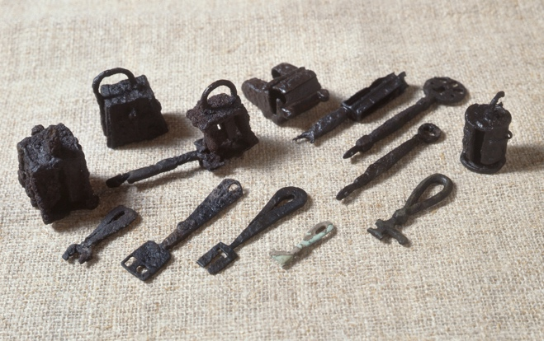
6. Lukkoja ja avaimia 1/2
Viikinkiajalla arvoesineitä alettiin säilyttää lukon takana. Kuvassa useita rautakautisia lukkoja ja avaimia.
Kuvan oikeassa reunassa rautainen riippulukko KM6388:26 (inventaarionumero). Riippulukon kannessa ja kyljessä on silmukat, joissa on luultavasti alkujaan ollut ketju.
Kuvaaja tuntematon, Museovirasto - Musketti, Arkeologian esinekokoelma. Finna.fi:
Linkki esineen sivuille

Slide 21
6. Lukkoja ja avaimia 2/2
Riippulukon putkiosa on 30mm korkea.
Riippulukko on viikinkiajalta, noin 800-1050. Se on löytynyt Hämeenlinnasta.
Kuvaaja tuntematon, Museovirasto - Musketti, Arkeologian esinekokoelma. Finna.fi:
Linkki esineen sivuille

Slide 22
7. Purupihka
Purupihkaa pureskeltiin purukumin tapaan hampaiden puhdistamiseksi jo kivikaudella.
Tämä purupihka on koivunpihkaa.
Kovettuneisiin purupihkan kappaleisiin on tallentunut kivikautisten ihmisten hampaanjälkiä.
Kuvaaja tuntematon, Museovirasto - Musketti, Arkeologian esinekokoelma. Finna.fi:
Linkki esineen sivuille

Slide 23
8. Korutaltta
Neoliittinen kausi (kivikausi).
Kivestä tehty kourutaltta on lähes puoli metriä pitkä ja 32-36mm leveä.
Se on tehty viherliuskeesta, joka on peräisin satojen kilometrien päästä löytöpaikasta.
Kourutaltta on löydetty Kiuruvedeltä.
Taltassa ei ole mitään käytön jälkiä, ja se on ilmeisesti uhrattu kivikaudella koskeen.
Kuvaaja tuntematon, Museovirasto - Musketti, Arkeologian esinekokoelma. Finna.fi:
Linkki esineen sivuille

Slide 24
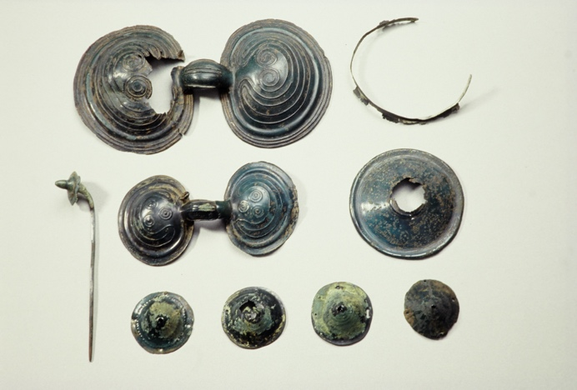
9. Pronssiset silmälasisoljet 1/2
Arkeologit nimittävät näitä pronssikautisia solkia silmälasisoljiksi, koska ne muistuttavat muodoltaan silmälaseja.
Soljet saattoivat olla sangen suuria, jopa noin 20cm leveitä. Ne on tehty aikansa uutuusmateriaalista, arvokkaasta pronssista.
Kuvaaja tuntematon, Museovirasto - Musketti, Arkeologian esinekokoelma. Finna.fi:
Linkki esineen sivuille

Slide 25
9. Pronssiset silmälasisoljet 2/2
Solkia on käytetty vaatteiden kiinnittämiseen. Näillä on todennäköisesti kiinnitetty viitta.
Kuvan silmälasisoljet ovat ajalta noin 1800-500 eaa.
Kuvaaja tuntematon, Museovirasto - Musketti, Arkeologian esinekokoelma. Finna.fi:
Linkki esineen sivuille

Slide 26
Kuinka monta arvasit oikein?
Kaikki nämä ja monet muut kummalliset esineet ovat nähtävissä myös Kansallismuseon
Esihistorian näyttelyssä.
Kaikki esineet löydät Finna Luokkahuoneesta. Kurkkaa kokonaisuus "Esihistorian mysteeriesineitä Kansallismuseossa"

